Slide 1

Актуальные проблемы исчисления и уплаты индивидуального подоходного налога адвокатами в 2025 году Вебинары 2 августа 2025 года Адвокат Коллегии адвокатов города Астана Акатова Сауле Баршановна

Slide 2

2. Индивидуальный подоходный налог (ИПН)
Основным законом, устанавливающим основополагающие принципы налогообложения, регулирующим властные отношения по установлению, введению, изменению, отмене, порядку исчисления и уплаты налогов и других обязательных платежей в бюджет, а также отношения, налогового обязательства, является Кодекс Республики Казахстан от 25 декабря 2017 года № 120-VI ЗРК «О налогах и других обязательных платежах в бюджет (Налоговый кодекс)» (далее – НК).
Законом Республики Казахстана от 15.07.2025 № 208-VIII ЗРК «О внесении изменений и дополнений в Кодекс Республики Казахстан «О налогах и других обязательных платежах в бюджет» (Налоговый кодекс) и законы Республики Казахстан по вопросам введения его в действие» (далее – Закон от 15.07.2025 № 208-VIII ЗРК) внесены существенные изменения и дополнения по исчислению и уплате индивидуального подоходного налога (далее – ИПН) для лиц, занимающихся частной практикой, к которым относятся адвокаты.

Slide 3

3. Индивидуальный подоходный налог (ИПН) - продолжение
Согласно подпункту 34) пункта 1 статьи 1 Закона от 15.07.2025 № 208-VIII ЗРК
статья 336 НК изложена в следующей редакции:
«Статья 336. Доход лица, занимающегося частной практикой
1. К доходу лица, занимающегося частной практикой, относятся:
1) доход частного нотариуса;
2) доход частного судебного исполнителя;
3) доход адвоката;
4) доход профессионального медиатора.
2. Доходом лиц, занимающихся частной практикой, являются все виды доходов, полученных от осуществления деятельности по исполнению исполнительных документов, нотариальной, адвокатской деятельности, деятельности профессионального медиатора, включая соответственно оплату за оказание юридической помощи, совершение нотариальных действий, а также полученные суммы возмещения расходов, связанных с защитой и представительством.
3. Сумма индивидуального подоходного налога по доходам лиц, занимающихся частной практикой, исчисляется по доходам, полученным за месяц, по итогам каждого месяца путем применения ставки, установленной пунктом 1 статьи 320 настоящего Кодекса, к сумме облагаемого дохода лица, занимающегося частной практикой.
4. Сумма исчисленного налога подлежит уплате ежемесячно не позднее 5 числа месяца, следующего за месяцем, по доходам за который исчислен налог.»
При этом в соответствии с подпунктом 6) статьи 2 Закона от 15.07.2025 № 208-VIII ЗРК пункт 4 статьи 336 НК вводится в действие по истечении шестидесяти календарных дней после дня его первого официального опубликования (то есть с 15.09.2025), за исключением пунктов 1, 2, 3 статьи 336 НК, которые вводятся в действие с 01.01.2025.
Закон от 15.07.2025 № 208-VIII ЗРК опубликован в газета «Егемен Қазақстан» № № 132 (31112), 16.07.2025; в газета «Казахстанская правда» № № 132 (30510), 16.07.2025; в ИС «Эталонный контрольный банк НПА РК в электронном виде», 21.07.2025.

Slide 4
4. Индивидуальный подоходный налог (ИПН) - продолжение
Следует отметить, что в НК Законом от 15.07.2025 № 208-VIII ЗРК НК введены переходные положения по исчислению, удержанию и уплате ИПН.
В соответствии с подпунктом 6) статьи 2 Закона от 15.07.2025 № 208-VIII ЗРК статья 781 НК вводится в действие с 01.01.2025.
Подпунктом 76) статьи 1 Закона от 15.07.2025 № 208-VIII ЗРК НК дополнен разделом 26 следующего содержания:
Раздел 26. Переходные положения
Статья 781. Переходные положения по исчислению, удержанию и уплате индивидуального подоходного налога с 1 января 2025 года
1. Настоящая статья устанавливает переходные положения по исчислению, удержанию и уплате индивидуального подоходного налога с облагаемого дохода у источника выплаты и облагаемого дохода лиц, занимающихся частной практикой, за период с 1 января 2025 года по последнее число месяца, в котором введен в действие Закон Республики Казахстан «О внесении изменений и дополнений в Кодекс Республики Казахстан «О налогах и других обязательных платежах в бюджет» (Налоговый кодекс) и законы Республики Казахстан по вопросам введения его в действие» (далее для целей настоящей статьи - Закон).
2. Налоговый агент вправе применить по заявлению физического лица о применении налоговых вычетов предварительную сумму прочих вычетов, начиная с любого календарного месяца 2025 года в пределах календарного года.
3. Лицо, занимающееся частной практикой, осуществляет уплату индивидуального подоходного налога, исчисленного с облагаемого дохода за период с 1 января 2025 года по последнее число месяца, в котором введен в действие Закон, не позднее 5 числа месяца, следующего за месяцем введения в действие Закона.

Slide 5
5. Индивидуальный подоходный налог (ИПН) – продолжение.
При исчислении и уплате ИПН необходимо различать два понятия:
1) налогооблагаемый доход адвоката;
2) доход адвоката.
Объектом обложения ИПН у адвоката, как лица, занимающегося частной практикой, является облагаемый доход адвоката (налогооблагаемый доход) при самостоятельном налогообложении (подпункт 2) статьи 318, подпункт 3) статьи 336 НК).
Налогооблагаемый доход адвоката за налоговый период (см. пункты 3,4 статьи 336 НК) определяется как сумма доходов, подлежащих получению (полученных) от осуществления адвокатской деятельности, уменьшенная на сумму профессиональных вычетов адвоката (пункт 1 статьи 364 НК).
К доходам адвоката от осуществления адвокатской деятельности относятся (пункт 2 статьи 364 НК):
1) доход от оказания адвокатом юридической помощи;
2) доход в виде возмещения расходов, связанных с защитой и представительством, правовым информированием и правовым консультированием, в том числе за счет бюджетных средств, в соответствии с законодательством Республики Казахстан о гарантированной государством юридической помощи;
3) другие доходы, подлежащие получению (полученные) при осуществлении адвокатской деятельности.

Slide 6
6. Индивидуальный подоходный налог (ИПН) - продолжение
Относительно дохода адвоката.
Данный вопрос важен, поскольку с 01.01.2025 с ним связано определение налогового периода, в котором у адвоката возникает налоговое обязательство по исчислению и уплате ИПН, как у лица, занимающегося частной практикой.
Если ранее на практике сложность вызывало установить с какого момента признается доход у адвоката и как это определить, оформить документально, то с 01.01.2025 это урегулировано нормами статьи 361 НК.
Важно отметить, что согласно подпункту 46) пункта 1 статьи 1 Закона от 15.07.2025 № 208-VIII ЗРК пункт 2 статьи 361 НК изложен в следующей новой редакции:
«2. Датой признания дохода лица, занимающегося частной практикой, является:
1) дата оказания услуг, указанная в подписанном акте оказанных услуг;
2) дата оказания услуг, указанная в другом документе, подтверждающем факт оказания услуг, в случае отсутствия акта оказанных услуг.
3) исключен Законом РК от 15.07.2025 № 208-VIII ЗРК.
В соответствии с подпунктом 6) статьи 2 Закона от 15.07.2025 № 208-VIII ЗРК изменения пункта 2 статьи 336 НК вводятся в действие с 01.01.2025.
Закон от 15.07.2025 № 208-VIII ЗРК опубликован в газета «Егемен Қазақстан» № № 132 (31112), 16.07.2025; в газета «Казахстанская правда» № № 132 (30510), 16.07.2025; в ИС «Эталонный контрольный банк НПА РК в электронном виде» 21.07.2025.
Остальные пункты статьи 361 НК остались без изменения.

Slide 7

7. Индивидуальный подоходный налог (ИПН) - продолжение
Введенные в НК с 01.01.2025 нормы пункта 2 статьи 361 НК о дате признания дохода лица, занимающегося частной практикой, вытекают из пунктов 1, 2 статьи 192 НК, согласно которым, если иное не установлено НК, налогоплательщик (налоговый агент) осуществляет ведение налогового учета в тенге по методу начисления в порядке и на условиях, установленных НК.
Метод начисления является методом учета, согласно которому результаты операций и прочих событий признаются по факту их совершения, в том числе со дня выполнения работ, предоставления услуг, отгрузки и передачи товаров покупателю или его доверенному лицу с целью реализации или оприходования имущества, а не со дня получения или выплаты денег или их эквивалента.
Из указанных норм НК следует, что адвокат должен учитывать свой доход по факту оказания им юридической помощи лицу, обратившемуся за этой помощью, а не со дня получения или выплаты денег или их эквивалентов клиентом (например, по факту выполнения поручения доверителя по защите, представлению интересов в суде и т.п.).
Основным документом, из которого можно определить вид и объем оказываемой адвокатом клиенту юридической помощи; сориентироваться по дате, с которой юридическая помощь считается оказанной адвокатом; установить сумму дохода адвоката, которая участвует в определении налогооблагаемого дохода адвоката для исчисления и уплаты ИПН, является договор об оказании юридической помощи.
Существенные условия, которые должен содержать данный договор, закреплены в пункте 2 статьи 47 Закона Республики Казахстан от 5 июля 2018 года № 176-VІ ЗРК «Об адвокатской деятельности и юридической помощи».

Slide 8
8. Индивидуальный подоходный налог (ИПН) - продолжение
Пример 1
Между адвокатом и доверителем заключен договор об оказании юридической помощи 3 января 2025 года.
По условиям договора адвокат обязался участвовать в качестве представителя доверителя в суде первой инстанции при рассмотрении гражданского дела по иску доверителя к АО о взыскании задолженности.
Согласно договору доверитель 4 января 2025 г. оплатил адвокату за юридическую помощь 100 000 тенге.
Рассмотрение судом гражданского дела завершилось вынесением судебного решения 11 марта 2025 г.
12 марта 2025 г. между адвокатом и доверителем был подписан акт оказанных услуг по договору.
Таким образом, датой признания дохода адвоката, как лица, занимающегося частной практикой, является дата оказания услуг (юридической помощи), указанная в подписанном акте оказанных услуг, то есть 12 марта 2025 года независимо от оплаты доверителем (подпункт 1) пункта 2 статьи 361 НК).
Следовательно, доход в размере 100 000 тенге является доходом адвоката, полученным в марте 2025 года.
Поэтому данная сумма дохода адвоката в 100 000 тенге участвует в определении налогооблагаемого дохода адвоката для исчисления и уплаты ИПН за март 2025 года.

Slide 9
9. Индивидуальный подоходный налог (ИПН) - продолжение
Пример 2
Адвокат 18 февраля 2025 года заключил договор об оказании юридической помощи с гражданином К.К. о защите его, как подозреваемого, по уголовному делу.
По условиям договора гражданин К.К. обязался оплатить адвокату юридическую помощь по уголовному делу в размере 500 000 тенге 25 мая 2025 года.
Уголовное дело в отношении К.К. было прекращено. Постановление о прекращении уголовного дела датировано 9 апреля 2025 года.
Гражданином К.К. адвокату сообщено, что несмотря на прекращение уголовного дела, оплата будет произведена им адвокату 25 мая 2025 года, как указано в условиях договора.
Акт оказанных услуг по договору об оказании юридической помощи отсутствует, поскольку гражданин К.К. уклонился от его подписания.
Адвокатом получено постановление о прекращении уголовного дела от 9 апреля 2025 года.
Дата - 9 апреля 2025 года, указанная в этом постановлении, подтверждающем факт оказания адвокатом услуги гражданину К.К. по договору, в случае отсутствия акта оказанных услуг, является датой признания дохода адвоката (подпункт 2) пункта 1 статьи 361 НК).
Следовательно, доход в размере 500 000 тенге является доходом адвоката, полученным в апреле 2025 года (независимо от оплаты или неоплаты доверителем оказанной юридической помощи).
Поэтому данная сумма дохода адвоката в размере 500 000 тенге участвует в определении налогооблагаемого дохода адвоката для исчисления и уплаты ИПН за апрель 2025 года.

Slide 10
10. Индивидуальный подоходный налог (ИПН) - продолжение
В 2025 году при определении налогооблагаемого дохода для исчисления и уплаты ИПН адвокат вправе (но не обязан) применить и уменьшить сумму дохода адвоката в налоговом периоде (см. пункты 3, 4 статьи 336 НК) на сумму профессиональных вычетов адвоката (пункт 1 статьи 364 НК).
Пункт 4 статьи 364 предусматривает исчерпывающий перечень профессиональных вычетов адвоката.
К профессиональным вычетам адвоката относятся:
1) расходы на приобретение канцелярских принадлежностей;
2) расходы по имущественному найму (аренде) помещения для осуществления адвокатской деятельности;
3) амортизационные отчисления, исчисленные в размере 25 процентов от стоимости активов на конец налогового периода;
4) расходы по оплате услуг банка второго уровня, организаций, осуществляющих отдельные виды банковских операций, услуг связи, коммунальных услуг;
5) расходы налогоплательщика по доходу работника, подлежащему налогообложению у источника выплаты;
6) расходы, предусмотренные пунктом 11 статьи 243 (См. пункт 11 статьи 243. НК: «Вычету подлежат расходы налогоплательщика по начисленным социальным отчислениям в Государственный фонд социального страхования в размере, определяемом законодательством Республики Казахстан.) и статьей 263 НК (См. Статья 263. Вычет налогов и платежей в бюджет);
7) компенсации при служебных командировках согласно пункту 5 статьи 361 НК;
8) членские взносы, вносимые в коллегию адвокатов, в пределах 1-кратного месячного расчетного показателя, установленного законом о республиканском бюджете и действующего на 1 января соответствующего финансового года;
9) возмещенные в соответствии с законодательством Республики Казахстан расходы, связанные с защитой и представительством, не предусмотренные подпунктами 1) – 8) пункта 4 статьи 364 НК.

Slide 11
11. Индивидуальный подоходный налог (ИПН) - продолжение
Условия применения профессиональных вычетов с 1 января 2025 года
В соответствии с пунктом 3 статьи 364 НК адвокат вправе
(но не обязан) применить профессиональные вычеты по расходам, предусмотренным пунктом 4 статьи 364 НК, одновременно соответствующим следующим условиям:
1) произведены в связи с получением дохода от осуществления адвокатской деятельности;
2) подтверждены документально;
3) отражены в налоговых регистрах адвоката.

Slide 12

12. Индивидуальный подоходный налог (ИПН) - продолжение
При применении профессиональных вычетов надлежит обратить внимание на то, что расходы должны быть произведены:
адвокатом;
в связи с получением дохода от осуществления адвокатской деятельности.
Адвокатская деятельность – юридическая помощь, оказываемая на профессиональной основе адвокатами в порядке, установленном Законом Республики Казахстан «Об адвокатской деятельности и юридической помощи», в целях защиты и содействия в реализации прав, свобод и законных интересов физических и юридических лиц (подпункт 1) статьи 1 Законе Республики Казахстан «Об адвокатской деятельности и юридической помощи»).

Slide 13

13. Индивидуальный подоходный налог (ИПН) - продолжение
Для применение профессиональных вычетов расходы должны быть подтверждены документально
К примеру, расходы по имущественному найму (аренде) помещения для осуществления адвокатской деятельности.

Slide 14
14. Индивидуальный подоходный налог (ИПН) - продолжение
Расходы по имущественному найму (аренде) помещения для осуществления адвокатской деятельности должны быть подтверждены документально:
договором об имущественном найме (аренде) помещения, заключенным между адвокатом и собственником помещения либо лицом, уполномоченным на это собственником помещения.
Данный договор должен быть заключен в соответствии с требованиями главы 29 Гражданского кодекса Республики Казахстан, а также другими требованиями законодательства Республики Казахстан.
документом, подтверждающим оплату за пользованием арендованным помещением в порядке, сроки и в форме, установленными договором, если законодательными актами не установлено иное.
В условиях договора могут быть установлены и другие документы, подтверждающие предоставление адвокату помещения в имущественный наем (аренду).

Slide 15

15. Индивидуальный подоходный налог (ИПН) - продолжение
Рассмотрим некоторые примеры по профессиональным вычетам адвоката.
К профессиональным вычетам адвоката относятся амортизационные отчисления, исчисленные в размере 25 процентов от стоимости активов на конец налогового периода.
Порядок определения стоимости активов на начало и на конец налогового периода закреплен в пункте 3 статьи 361 НК .
В пункте 3 статьи 361 закреплено, что активами лица, занимающегося частной практикой (адвоката), признаются приобретенные после 1 января 2025 года и используемые в деятельности, связанной с получением доходов от занятия частной практикой:
1) компьютеры, ноутбуки, мониторы, проекторы;
2) устройства для печати, просмотра, копирования, отправления факсом;
3) сейфы.

Slide 16

16. Индивидуальный подоходный налог (ИПН) - продолжение
К профессиональным вычетам адвоката также относятся компенсации при служебных командировках в соответствии с пунктом 5 статьи 361 НК.

Slide 17
17. Индивидуальный подоходный налог (ИПН) - продолжение
Согласно пункту 5 статьи 361 НК к компенсациям при служебных командировках, подлежащим вычету, относятся:
1. Фактически произведенные расходы на проезд к месту командировки и обратно, включая оплату расходов за бронь, на основании документов, подтверждающих расходы на проезд и за бронь. В случае оформления проезда электронным билетом или электронным проездным документом, документами, подтверждающими расходы на проезд и за бронь, являются:
электронный билет, электронный проездной документ;
документ, подтверждающий факт оплаты стоимости электронного билета, электронного проездного документа;
документ, подтверждающий факт проезда, в том числе посадочный талон, выданный перевозчиком или лицом, у которого приобретен электронный билет или электронный проездной документ, на бумажном носителе или в электронном виде.
К указанным расходам не относятся расходы по проезду в пределах одного населенного пункта.

Slide 18
18. Индивидуальный подоходный налог (ИПН) - продолжение
2. Фактически произведенные расходы на найм (аренду) жилища, включая оплату расходов за бронь, на основании документов, подтверждающих расходы на наем жилого помещения и за бронь;
3. Суточные не более 6-кратного размера месячного расчетного показателя, установленного законом о республиканском бюджете и действующего на 1 января соответствующего финансового года, за каждый календарный день нахождения в командировке – в течение периода, не превышающего сорока календарных дней нахождения в командировке.
Время нахождения в командировке определяется на основании:
приказа или письменного распоряжения налогоплательщика о направлении
лица, занимающегося частной практикой, а также его работников в
командировку;
количества дней командировки исходя из дат выбытия к месту командировки и
прибытия обратно, указанных в документах, подтверждающих проезд.

Slide 19
19. Индивидуальный подоходный налог (ИПН) - продолжение
Одним из условий применения адвокатом профессиональных вычетов является условие отражения расходов по профессиональным вычетам в налоговых регистрах адвоката (пункт 3 статьи 364 НК).
Налоговые регистры предназначены для обобщения и систематизации информации для обеспечения целей налогового учета, указанных в пункте 5 статьи 190 НК (пункт 1 статьи 215 НК).
Налогоплательщик (налоговый агент) составляет налоговые регистры в виде специальных форм.
Формы налоговых регистров и порядок отражения в них данных налогового учета разрабатываются налогоплательщиком (налоговым агентом) самостоятельно с учетом положений статьи 215 НК, за исключением форм налоговых регистров, установленных уполномоченным органом, и утверждаются в налоговой учетной политике.
Согласно пункту 6-1 статьи 215 НК для лица, занимающегося частной практикой, уполномоченный орган утверждает формы налоговых регистров по учету:
1) доходов от занятия частной практикой;
2) расходов, предусмотренных статьями 362, 363, 364 и 365 НК.
Эти формы налоговых регистров (в том числе расходов по профессиональным вычетам адвоката), установлены уполномоченным органом в Приложениях 21, 22 к приказу Министра финансов Республики Казахстан от 19 марта 2018 года № 388 «Об утверждении форм налоговых регистров и правил их составления».

Slide 22
22. Индивидуальный подоходный налог (ИПН) - продолжение
Рассмотрев, что понимается под доходом адвоката, налогооблагаемым доходом адвоката, профессиональными вычетами адвоката, можно резюмировать следующее.
Из норм НК (в редакции Закона от 15.07.2025 № 208-VIII ЗРК) следует, что адвокату, как лицу, занимающемуся частной практикой, в 2025 году для исчисления и уплаты суммы ИПН в налоговом периоде необходимо:
1. Определить наличие или отсутствие дохода от адвокатской деятельности за месяц, по итогам месяца, независимо произведена ли клиентом оплата по договору об оказании юридической помощи (см. пункты 1, 2 статьи 192 НК).
При этом учесть, что месяц, в котором возник доход адвоката, определяется по дате признания дохода, указанной в подписанном акте оказанных услуг или в другом документе, подтверждающем факт оказания услуг (юридической помощи), в случае отсутствия акта оказанных услуг (см. пункт 2 статьи 361 НК);
2. Определить имеются ли у адвоката за налоговый период по итогам месяца, в котором имеется доход адвоката, профессиональные вычеты, и желает ли он их применить, поскольку это право, а не обязанность адвоката.
Если адвокат решит воспользоваться правом на профессиональные вычеты в налоговом периоде по итогам месяца, в котором есть доход адвоката, то он определяет какими профессиональными вычетами он может воспользоваться с учетом требований норм пунктов 3, 4 статьи 364, пунктов 3, 4, 5 статьи 361 НК.
3. Определить налогооблагаемый доход адвоката в налоговом периоде по итогам месяца, как сумму доходов, подлежащих получению (полученных) от осуществления адвокатской деятельности, уменьшенную на сумму профессиональных вычетов адвоката (см. пункты 1, 2 статьи 192, пункт 1 статьи 364 НК)
4. Исчислить сумму ИПН по доходам, полученным за месяц, по итогам каждого месяца путем применения ставки, установленной пунктом 1 статьи 320 НК (10 процентов), к сумме облагаемого дохода адвоката (см. пункт 3 статьи 336 НК).
5. Оплачивать сумму исчисленного ИПН ежемесячно не позднее 5 числа месяца, следующего за месяцем, по доходам за который исчислен налог (см. пункт 4 статьи 336 НК).

Slide 23
23. Индивидуальный подоходный налог (ИПН) - продолжение
Пример 3
Фабула
Адвокат Р. вступил в Коллегию адвокатов города А в марте 2025 года.
В этом же месяце он заключил два договора об оказании юридической помощи:
- 10 марта 2025 г. адвокат - с гражданином А., подозреваемым по уголовному делу, о защите его на стадии досудебного расследования (по условиям договора гражданин А. обязался оплатить адвокату 100 000 тенге 11 марта 2025 г., а 200 000 тенге обязался оплатить 1 апреля 2025 г.)
- 14 марта 2025 года - с АО по представлению интересов АО (истца) в суде по иску о взыскании задолженности (по условиям договора АО обязалось оплатить адвокату 400 000 тенге 12 мая 2025 года).
По итогам оказания адвокатом юридической помощи:
- уголовное дело в отношении гражданина А. было прекращено (постановление о прекращении уголовного дела от 7 апреля 2025 г.).
Согласно условиям договора гражданин А. оплатил адвокату 100 000 тенге 11 марта 2025 г. 200 000 тенге не стал оплачивать, а также отказался подписать акт оказанных услуг (юридической помощи) с адвокатом К.
- по гражданскому делу решением суда от 1 апреля 2025 г. иск АО судом удовлетворен.
Акт оказанных услуг (юридической помощи) подписан АО и адвокатом 8 апреля 2025 г.
В апреле 2025 г. адвокат Р. договора не заключал.

Slide 24
24. Индивидуальный подоходный налог (ИПН) - продолжение
Для исчисления и уплаты ИПН:
1. Адвокат Р. должен определить наличие или отсутствие у него от адвокатской деятельности по итогам каждого месяца (марта, апреля) 2025 г. дохода, независимо была ли произведена или нет оплата клиентами по договорам об оказании юридической помощи (см. пункты 1, 2 статьи 192 НК).
Адвокатом определено, что:
1) По договору об оказании юридической помощи от 10 марта 2025 г. с гражданином А.
Досудебное расследование в отношении подозреваемого А. завершилось прекращением уголовного преследования 7 апреля 2025 года.
Поскольку акт оказанных услуг по договору об оказании юридической помощи отсутствует (гражданин А. уклонился от его подписания), то в случае отсутствия акта оказанных, документом, подтверждающим факт оказания адвокатом гражданину А. по договору, является постановление о прекращении уголовного дела от 7 апреля 2025 года.
Датой признания дохода адвоката Р. является дата 7 апреля 2025 года, указанная в названном постановлении (подпункт 2) пункта 1 статьи 361 НК).
Следовательно, доход в размере 300 000 тенге является доходом адвоката Р. от адвокатской деятельности в апреле 2025 года независимо от того, что 200 000 тенге гражданин А. не оплатил адвокату Р. по договору (см. пункты 1, 2 статьи 192 НК).
Поэтому сума дохода адвоката в 300 000 теге участвует в определении налогооблагаемого дохода адвоката для исчисления и уплаты ИПН за апрель 2025 года.

Slide 25
25. Индивидуальный подоходный налог (ИПН) - продолжение
2) По договору об оказании юридической помощи от 14 марта 2025 г. с АО.
По гражданскому делу решением суда от 1 апреля 2025 г. иск АО судом удовлетворен.
Акт оказанных услуг (юридической помощи) адвокатом Р и АО подписан 8 апреля 2025 г.
Дата - 8 апреля 2025 г., указанная в этом акте, является датой признания дохода адвоката Р. (подпункт 1) пункта 1 статьи 361 НК)
Следовательно, доход в размере 400 000 тенге является доходом адвоката в апреле 2025 года независимо от того, что 400 000 тенге АО еще не оплатило за оказанную юридическую помощь, поскольку срок оплаты (12 мая 2025 г.) по договору об оказании юридической помощи не наступил (см. пункты 1, 2 статьи 192 НК).
Поэтому данная сума дохода адвоката в 400 000 тенге участвует в определении налогооблагаемого дохода адвоката для исчисления и уплаты ИПН за апрель 2025 года.
Таким образом, в марте 2025 г. адвокат Р. доход от адвокатской деятельности не имел.
В апреле 2025 г. доход адвоката от адвокатской деятельности составил 700 000 тенге (то есть 300 000 тенге + 400 000 тенге).

Slide 26
26. Индивидуальный подоходный налог (ИПН) - продолжение
2. Адвокат Р. должен устанавливать, есть ли у него за налоговый период по итогам месяца – в апреле 2025 г, в котором у него имеется доход адвоката в 700 000 тенге, профессиональные вычеты, и будет ли он их применять, поскольку это право, а не обязанность адвоката.
Адвокат Р. решил реализовать право на профессиональные вычеты в налоговом периоде по итогам месяца - апреля 2025 г., в котором у него имеется доход, по следующим расходам:
- по имущественному найму (аренде) помещения для осуществления адвокатской деятельности в размере арендной платы в 150 000 тенге за апрель 2025 г. (см. пункт 3, подпункт 2) пункта 4 статьи 364 НК);
- на членские взносы, вносимые в Коллегию адвокатов, членом которой он является, в пределах 1-кратного месячного расчетного показателя, установленного законом о республиканском бюджете и действующего на 1 января соответствующего финансового года, что составило 3 932 тенге (см. пункт 3, подпункт 8) пункта 4 статьи 364 НК).
Итого сумма расходов для отнесения на профессиональные вычеты составила 153 932 тенге.
3. Адвокат Р. должен определить налогооблагаемый доход адвоката в налоговом периоде по итогам месяца – апреля 2025 г, как сумму доходов, подлежащих получению (полученных) от осуществления адвокатской деятельности, уменьшенную на сумму профессиональных вычетов адвоката (см. пункты 1, 2 статьи 192, пункт 1 статьи 364 НК).
Налогооблагаемый доход адвоката в налоговом периоде по итогам месяца – апреля 2025 г. составил 546 068 тенге (то есть 700 000 - 153 932).

Slide 27
27. Индивидуальный подоходный налог (ИПН) - продолжение
4. Адвокат Р. должен исчислить сумму ИПН по доходам, полученным по итогам месяца - за апрель 2025 г путем применения ставки в размере 10 процентов, установленной пунктом 1 статьи 320 НК, к сумме облагаемого дохода адвоката равном 546 068 тенге (см. пункт 3 статьи 336 НК).
Сумма ИПН по доходам, полученным адвокатом Р. по итогам месяца – за апрель 2025 г. составила 54 607 тенге (то есть 546 068 х 10 %).
5. Адвокат Р. обязан оплатить сумму исчисленного ИПН - 54 607 тенге не позднее не позднее 5 числа месяца, следующего за месяцем, по доходам за который исчислен налог с учетом норм Закона от 15.07.2025 № 208-VIII ЗРК, пункта 4 статьи 336 НК, статьи 781 НК.

Slide 28
28. Индивидуальный подоходный налог (ИПН) - продолжение
Касаясь вопросов об исчислении и уплате ИПН в 2025 году адвокатом, как лицом, занимающимися частной практикой, а также внесенных Законом от 15.07.2025 № 208-VIII ЗРК изменений и дополнений в нормы НК, нужно знать, что в годовой доход физического лица включаются все виды его доходов, в том числе доход лица, занимающегося частной практикой (подпункт 15 статьи 321 НК).
В соответствии подпунктом 67) пункта 1 статьи 1 Закона от 15.07.2025 № 208-VIII ЗРК статья 636 НК изложена в
следующей редакции: «Статья 636. Определение облагаемого дохода физического лица по итогам календарного года
1. Облагаемый доход физического лица по итогам календарного года определяется в соответствии с настоящей статьей.
2. Облагаемый доход физического лица, подлежащий налогообложению физическим лицом самостоятельно, за исключением дохода индивидуального предпринимателя и трудового иммигранта - резидента, определяется в следующем порядке:
доходы, подлежащие налогообложению физическим лицом самостоятельно, за исключением дохода индивидуального предпринимателя и трудового иммигранта - резидента,
плюс
налогооблагаемый доход лица, занимающегося частной практикой,
плюс
сумма начисленных работодателем доходов работника, подлежащих налогообложению у источника выплаты в случае применения к таким доходам предварительной суммы прочих вычетов,
минус
корректировка дохода, предусмотренная статьей 341 настоящего Кодекса,
минус
налоговые вычеты, указанные в пункте 1 статьи 342 настоящего Кодекса.
3. Облагаемый доход индивидуального предпринимателя определяется в следующем порядке:
налогооблагаемый доход индивидуального предпринимателя, определенный в порядке, установленном пунктом 1 статьи 366 настоящего Кодекса,
минус
корректировка дохода, предусмотренная статьей 341 настоящего Кодекса,
минус
налоговые вычеты, указанные в пункте 1 статьи 342 настоящего Кодекса.
4. Облагаемая сумма дохода трудового иммигранта - резидента определяется в порядке, установленном статьей 642 настоящего Кодекса.
5. Индивидуальные предприниматели, применяющие специальный налоговый режим для субъектов малого бизнеса, производят исчисление индивидуального подоходного налога по доходам, облагаемым в рамках указанных специальных налоговых режимов, в соответствии с главой 77 настоящего Кодекса.»

Slide 29
29. Индивидуальный подоходный налог (ИПН) - продолжение
Согласно подпункту 67) пункта 1 статьи 1 Закона от 15.07.2025 № 208-VIII ЗРК статья 637 НК изложена в следующей редакции:
«Статья 637. Исчисление индивидуального подоходного налога с доходов физического лица, подлежащих налогообложению самостоятельно
1. Исчисление индивидуального подоходного налога с доходов физического лица, подлежащих налогообложению самостоятельно, производится физическим лицом:
1) в декларации по индивидуальному подоходному налогу по предпринимательской деятельности - по доходу индивидуального предпринимателя, определяемому в общеустановленном порядке;
2) в декларации о доходах и имуществе - по остальным доходам, подлежащим налогообложению самостоятельно.
2. Сумма индивидуального подоходного налога с доходов физического лица, подлежащих налогообложению самостоятельно, исчисляется путем применения ставок, установленных статьей 320 настоящего Кодекса, к соответствующей сумме облагаемого дохода физического лица.
3. Сумма индивидуального подоходного налога, подлежащая уплате в бюджет, определяется в следующем порядке:
сумма индивидуального подоходного налога, исчисленная в порядке, определенном пунктом 2 настоящей статьи,
минус
сумма индивидуального подоходного налога, исчисленная с доходов работника, подлежащих налогообложению у источника выплаты в случае применения к таким доходам предварительной суммы прочих вычетов,
минус
сумма индивидуального подоходного налога, на которую осуществляется зачет в соответствии со статьей 638 настоящего Кодекса,
минус
сумма корпоративного подоходного налога, на которую осуществляется зачет в соответствии со статьей 638-1 настоящего Кодекса.
4. Исчисление суммы индивидуального подоходного налога с доходов трудовых иммигрантов производится трудовыми иммигрантами самостоятельно в порядке, установленном в пункте 2 статьи 642 настоящего Кодекса.»

Slide 30
30. Индивидуальный подоходный налог (ИПН) - продолжение
Частично изменения коснулись и статьи 641 НК. Согласно подпункту 69) пункта 1 статьи 1 Закона от 15.07.2025 № 208-VIII ЗРК абзац первый части первой статьи 641 изложен в следующей редакции: «Уплата индивидуального подоходного налога, исчисленного с облагаемого дохода физического лица по итогам календарного года, осуществляется налогоплательщиком не позднее 25 сентября года, следующего за отчетным налоговым периодом, в следующем порядке:»
В связи с эти возникают следующие вопросы.
После того, как Законом от 15.07.2025 № 208-VIII ЗРК внесены изменений и дополнений в статьи 336, 636, 637 НК, не ведут ли они к двойному налогообложению (ИПН) дохода лица, занимающегося частной практикой (в данном случае адвоката)?
Так, в соответствии с пунктом 2 статьи 636 НК при определении облагаемого дохода физического лица по итогам календарного года, за исключением дохода индивидуального предпринимателя и трудового иммигранта - резидента, в него включается налогооблагаемый доход лица, занимающегося частной практикой, к которому относится адвокат.
Согласно пункту 2 статьи 637 НК сумма ИПН с доходов физического лица, подлежащих налогообложению самостоятельно, исчисляется путем применения ставок, установленных статьей 320 НК (10 процентов), к соответствующей сумме облагаемого дохода физического лица. Уплата ИПН, исчисленного с облагаемого дохода физического лица по итогам календарного года, осуществляется налогоплательщиком не позднее 25 сентября года, следующего за отчетным налоговым периодом (статья 641 НК).
При этом в статье 637 НК при исчисление ИПН с доходов физического лица по итогам календарного года не предусмотрен механизм вычета/минусования ранее уплаченных сумм ИПН по доходам адвоката с учетом того, что согласно статье 336 НК сумма ИПН по доходам адвоката, как лица, занимающихся частной практикой, исчисляется по доходам, полученным за месяц, по итогам каждого месяца путем применения ставки, установленной пунктом 1 статьи 320 НК (10 процентов), к сумме облагаемого дохода адвоката. И этот налог подлежит уплате адвокатами ежемесячно не позднее 5 числа месяца, следующего за месяцем, по доходам за который исчислен налог.

Slide 31
31. Индивидуальный подоходный налог (ИПН) - продолжение
В соответствии со статьей 4 НК налоговое законодательство Республики Казахстан основывается на принципах налогообложения, установленных НК.
К принципам налогообложения относятся принципы обязательности, определенности налогообложения, справедливости налогообложения, добросовестности налогоплательщика, единства налоговой системы и гласности налогового законодательства Республики Казахстан.
Положения налогового законодательства Республики Казахстан не должны противоречить принципам налогообложения.
Однако, из приведенного выше следует, что положения НК, изложенные в статьях 336, 636, 637, противоречат принципам определенности и справедливости налогообложения лиц, занимающихся частной практикой, и нуждаются в оперативном приведении в соответствие с принципами налогообложения.

Slide 32
32. Адвокаты и декларация об активах и обязательствах (форма 250.00)
Законом от 15.07.2025 № 208-VIII ЗРК внесены изменения и дополнения в нормы статьи 630 НК, регулирующие составление и предоставление декларации об активах и обязательствах (форма 250.00) при всеобщем декларировании доходов и имущества физических лиц.
Подпунктом 61) пункта 1 статьи 1 Закона от 15.07.2025 № 208-VIII ЗРК установлено:
«в статье 630:
пункт 2 изложить в следующей редакции:
«2. Декларацию об активах и обязательствах обязаны представлять следующие физические лица:
1) лица, на которых возложена обязанность по представлению декларации об активах и обязательствах в соответствии с Конституционным законом Республики Казахстан «О выборах в Республике Казахстан» и законами Республики Казахстан «О противодействии коррупции», «О банках и банковской деятельности в Республике Казахстан», «О страховой деятельности» и «О рынке ценных бумаг»;
2) граждане Республики Казахстан, резиденты Республики Казахстан в случае наличия за пределами Республики Казахстан на праве собственности (требования) следующего имущества:
имущества, по которому права и (или) сделки подлежат государственной или иной регистрации в компетентном органе иностранного государства в соответствии с законодательством иностранного государства;
денег на банковских счетах в иностранных банках в сумме, совокупно превышающей по всем банковским вкладам 1000-кратный размер месячного расчетного показателя;
инвестиционного золота;
долей участия в уставном капитале юридического лица, созданного за пределами Республики Казахстан;
долей участия в жилищном строительстве;
ценных бумаг, эмитенты которых зарегистрированы за пределами Республики Казахстан, за исключением производных ценных бумаг, базовым активом которых являются ценные бумаги, эмитенты которых зарегистрированы на территории Республики Казахстан;
денег на иностранных брокерских счетах;
объектов интеллектуальной собственности, авторского права за пределами Республики Казахстан;
задолженности других лиц перед физическим лицом (дебиторской задолженности) и (или) задолженности физического лица перед другими лицами (кредиторской задолженности) за пределами Республики Казахстан, указанной в пункте 5 статьи 631 настоящего Кодекса;
прочего имущества, указанного в пункте 4 статьи 631 настоящего Кодекса;
3) граждане Республики Казахстан, резиденты Республики Казахстан в случае наличия цифровых активов;
4) лица, занимающиеся частной практикой.

Slide 33
33. Адвокаты и декларация об активах и обязательствах (форма 250.00) - продолжение
Положения подпунктов 2) - 4) настоящего пункта не распространяются на лиц, представивших декларацию об активах и обязательствах до 1 января 2025 года.»;
пункты 4 и 5 исключить;
дополнить пунктом 5-2 следующего содержания:
«5-2. При непредставлении физическим лицом первоначальной декларации об активах и обязательствах в срок, установленный статьей 632 настоящего Кодекса, налоговые органы при проведении налогового администрирования используют сведения об имуществе (активах) и обязательствах, полученных от уполномоченных органов, третьих лиц, банков второго уровня и организаций, осуществляющих отдельные виды банковских операций, по состоянию на 31 декабря года, предшествующего году, в котором возникло обязательство или право представления декларации.
Уполномоченным органом в веб-приложении физического лица ежегодно в срок до 1 июня календарного года размещаются сведения по:
имуществу, подлежащему государственной или иной регистрации, а также имуществу, по которому права и (или) сделки подлежат государственной или иной регистрации;
остаткам денег на банковских счетах по состоянию на 31 декабря отчетного года;
доходам, полученным за отчетный календарный год.»;
в подпункте 2) пункта 6 слова «после представления таким физическим лицом первоначальной декларации об активах и обязательствах» заменить словами «в случае, если таким физическим лицом была представлена первоначальная декларация об активах и обязательствах»;
дополнить примечанием следующего содержания:
«Примечание. В целях настоящей главы под месячным расчетным показателем понимается месячный расчетный показатель, установленный законом о республиканском бюджете и действующий на 31 декабря отчетного налогового периода, предшествующего году представления декларации об активах и обязательствах физического лица.»

Slide 34
34. Адвокаты и декларация об активах и обязательствах (форма 250.00) - продолжение
Приказом Министра финансов Республики Казахстан от 21 июня 2018 года № 617 «Об утверждении формы декларации об активах и обязательствах физического лица и Правил ее составления» утверждены:
- Форма декларации об активах и обязательствах физического лица (форма 250.00) согласно приложению 1 к настоящему приказу;
- Правила составления декларации об активах и обязательствах физического лица (форма 250.00) согласно приложению 2 к настоящему приказу.
Декларация об активах и обязательствах представляется по месту жительства (пребывания) не позднее 15 сентября текущего года, в котором возникло обязательство по представлению декларации (статья 632 НК).

Slide 35
35. Адвокаты и декларация о доходах и имуществе (форма 270.00)
Законом от 15.07.2025 № 208-VIII ЗРК внесены изменения и дополнения в нормы статьи 633 НК, регулирующие составление и предоставление декларации о доходах и имуществе (форма 270.00) при всеобщем декларировании доходов и имущества физических лиц.
Подпунктом 64) пункта 1 статьи 1 Закона от 15.07.2025 № 208-VIII ЗРК установлено:
«в статье 633:
пункт 2 изложить в следующей редакции:
«1. Если иное не установлено частью второй настоящего пункта, декларацию о доходах и имуществе представляют граждане Республики Казахстан, физические лица - резиденты при соответствии одному из следующих условий в течение отчетного налогового периода:
1) лица, на которых в соответствии с Законом Республики Казахстан «О противодействии коррупции» возложена обязанность по представлению декларации о доходах и имуществе;
2) крупные участники банка, страховой (перестраховочной) организации, управляющие инвестиционным портфелем в соответствии с законами Республики Казахстан «О банках и банковской деятельности в Республике Казахстан», «О страховой деятельности», «О рынке ценных бумаг», а также их супруги-резиденты;
3) руководители, учредители (участники) юридических лиц, владеющие более чем 10 процентами доли в уставном капитале (акций акционерных обществ), а также их супруги-резиденты, за исключением учредителей (участников) некоммерческих организаций;
4) лица, занимающиеся частной практикой;
5) лица, получившие за отчетный налоговый период доход, подлежащий налогообложению физическим лицом самостоятельно, за исключением доходов от предпринимательской деятельности;
6) лица, имеющие по состоянию на 31 декабря отчетного налогового периода деньги на банковских счетах в иностранных банках, находящихся за пределами Республики Казахстан, в сумме, в совокупности превышающей 1000-кратный размер месячного расчетного показателя;
7) лица, имеющие по состоянию на 31 декабря отчетного налогового периода имущество, по которому права и (или) сделки подлежат государственной или иной регистрации в компетентном органе иностранного государства в соответствии с законодательством иностранного государства;

Slide 36
36. Адвокаты и декларация о доходах и имуществе (форма 270.00) - продолжение
8) лица, имеющие по состоянию на 31 декабря отчетного налогового периода в собственности цифровые активы;
9) лица, которые в течение отчетного налогового периода приобретали имущество стоимостью свыше 20 000-кратного месячного расчетного показателя, установленного законом о республиканском бюджете и действующего на 31 декабря отчетного налогового периода, в Республике Казахстан и (или) за ее пределами:
недвижимое имущество, подлежащее государственной или иной регистрации, а также имущество, по которому права и (или) сделки подлежат государственной или иной регистрации;
механические транспортные средства и прицепы, подлежащие государственной регистрации;
доли участия в уставном капитале юридического лица;
ценные бумаги;
производные финансовые инструменты (за исключением производных финансовых инструментов, исполнение которых происходит путем приобретения или реализации базового актива);
доли участия в жилищном строительстве;
инвестиционное золото;
10) лица, которые представили налоговому агенту заявление о применении налоговых вычетов в виде предварительной суммы прочих вычетов.
Положения подпунктов 6) - 8) части первой настоящего пункта не распространяются на лиц, в отношении которых одновременно в текущем отчетном периоде возникла обязанность по представлению декларации об активах и обязательствах в соответствии со статьей 630 настоящего Кодекса.»;
пункты 3 и 4 исключить.

Slide 37
37. Индивидуальный подоходный налог (ИПН). Адвокаты и декларация о доходах и расходах (форма 270) - продолжение
Согласно подпункту 1) пункта 2 статьи 634 НК декларация о доходах и имуществе предназначена для отражения физическими лицами информации о доходах, подлежащих налогообложению физическим лицом самостоятельно, за исключением подлежащих декларированию доходов индивидуального предпринимателя от предпринимательской деятельности.
Касаясь вопроса о порядке исчисления, уплаты ИПН, необходимо отметить, что в НК статья 336 /Доход лица, занимающегося частной практикой/ находится в параграфе 2 /Доходы, подлежащие налогообложению физическим лицом самостоятельно/ главы 36 /Доходы/ раздела 8 /Индивидуальный подоходный налог/ НК.
Поэтому нормы подпункта 1) пункта 2 статьи 634 НК относятся и к адвокатам. Доход адвоката, как лица, занимающегося частной практикой, подлежат налогообложению адвокатом самостоятельно.
Самостоятельное налогообложение означает, что лицо, обратившееся за юридической помощью к адвокату, при оплате данной помощи не производит удержание ИПН у источника выплат, поскольку адвокат обязан самостоятельно определять свой доход, налогооблагаемый доход и производить исчисление и уплату ИПН в соответствии требованиями НК.
Исчисление ИПН с доходов физического лица, подлежащих налогообложению самостоятельно, производится физическим лицом в декларации о доходах и имуществе – по остальным доходам, подлежащим налогообложению самостоятельно (подпункт 2) пункта 1 статьи 637 НК).
При составлении и предоставлении декларации о доходах и имуществе (форма 270.00) адвокаты, как лица, занимающиеся частной практикой, руководствуются Приказом Министра финансов Республики Казахстан от 13 сентября 2021 года № 927 «Об утверждении формы декларации о доходах и имуществе физического лица и правил ее составления».
Приложения к декларации о доходах и имуществе предназначены для детального отражения информации об исчислении налогового обязательства, используемой налоговыми органами в целях налогового контроля (пункт 3 статьи 634 НК).
Декларация о доходах и имуществе (форма 270.00) предоставляется не позднее 15 сентября года, следующего за отчетным календарным годом (пункт 1 статьи 635 НК).

Slide 38
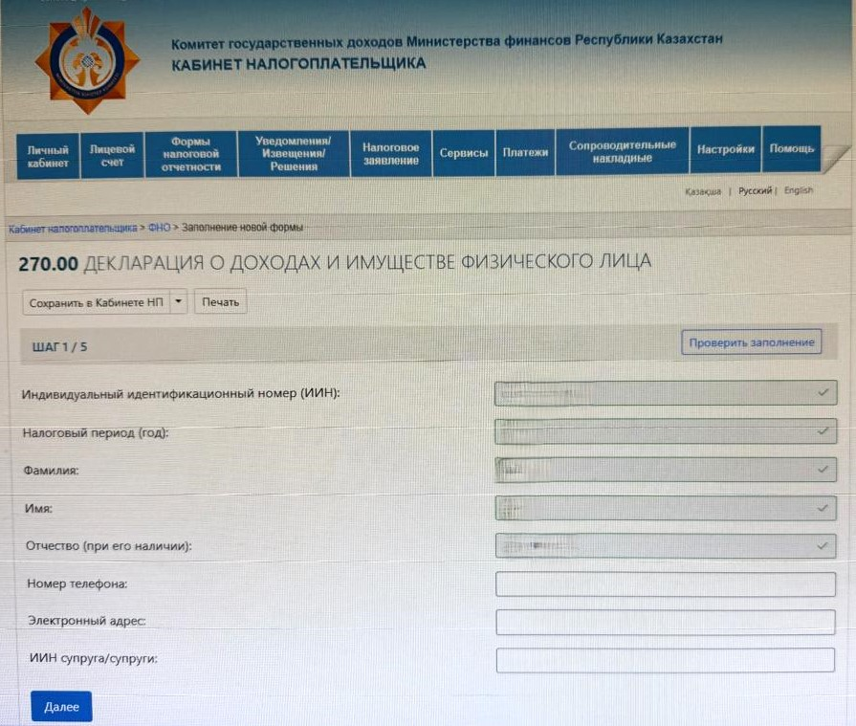

Slide 39
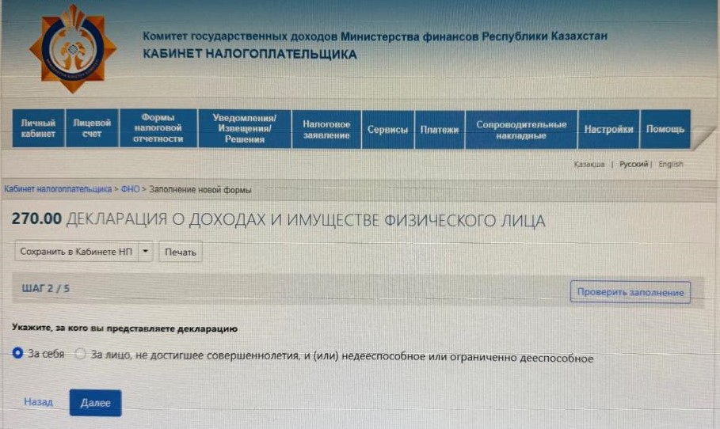

Slide 40
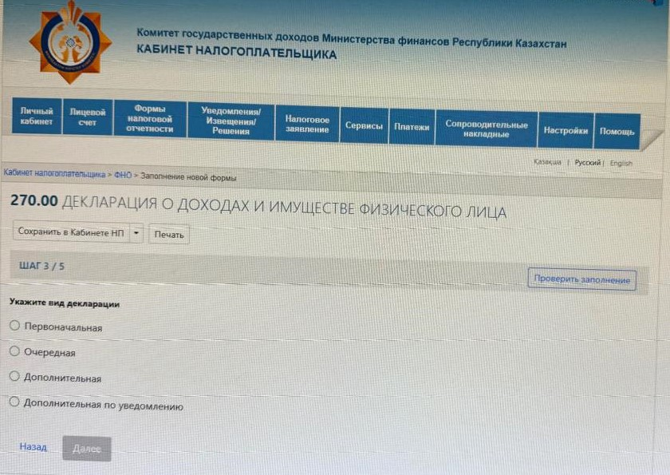

Slide 41
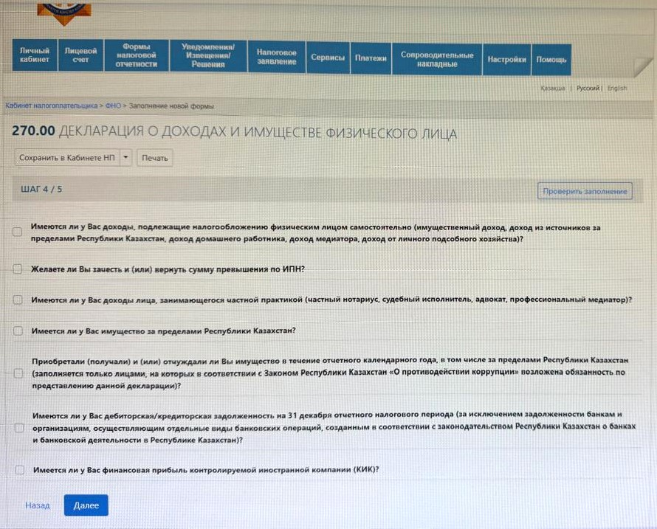

Slide 42
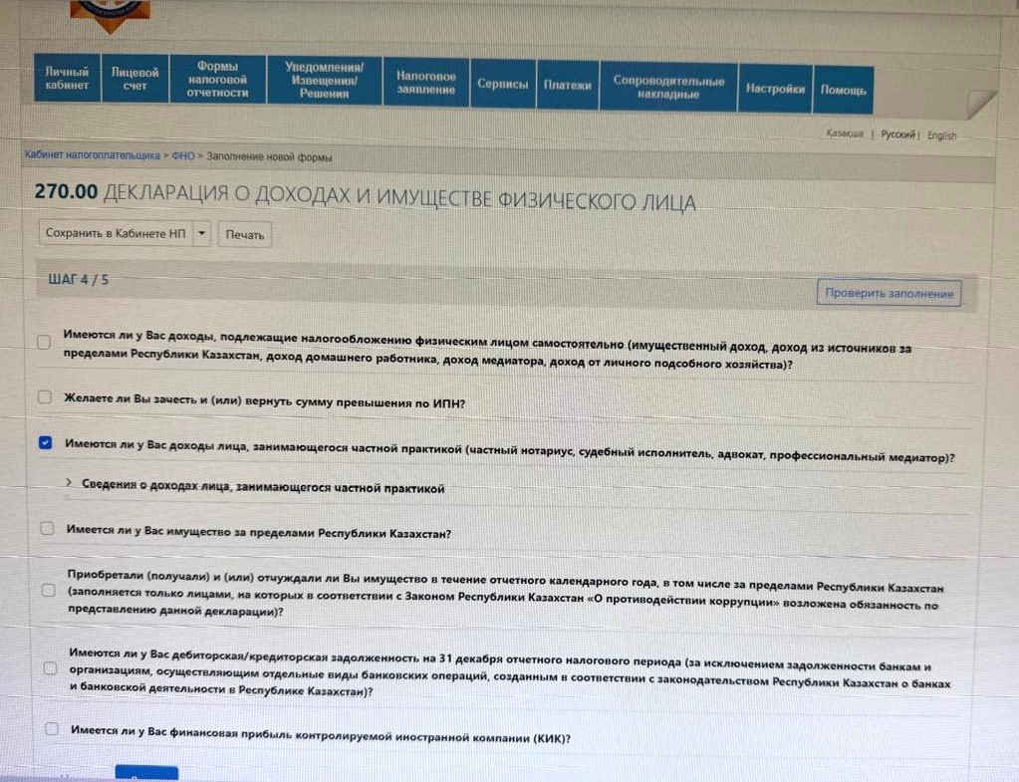

Slide 43
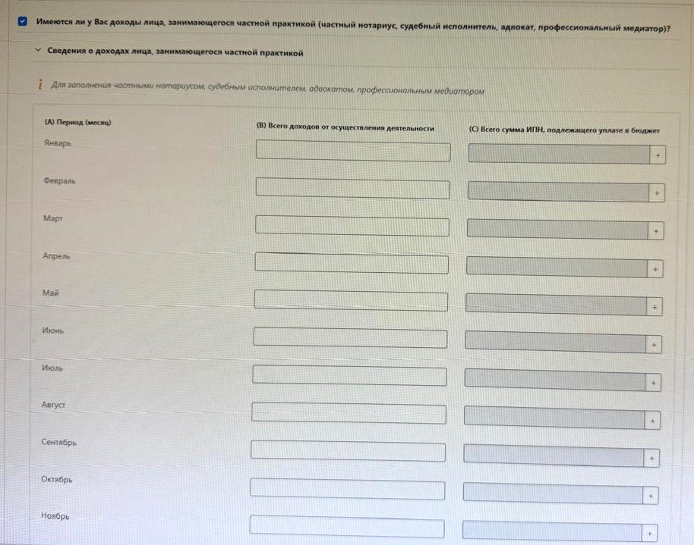

Slide 44
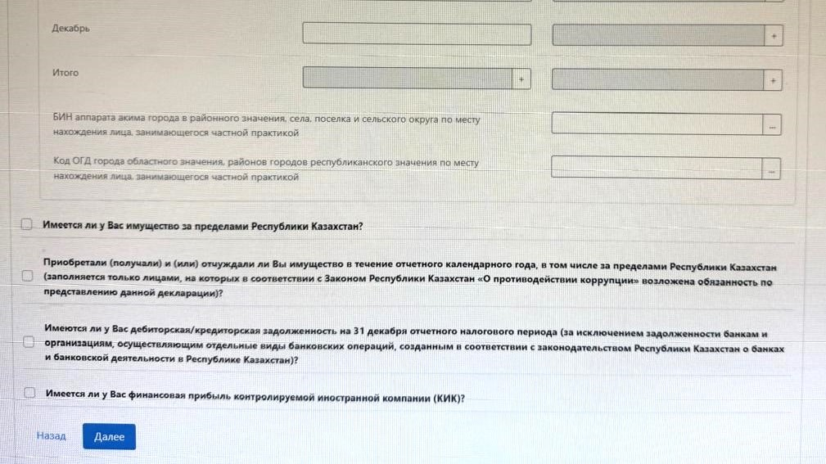

Slide 45
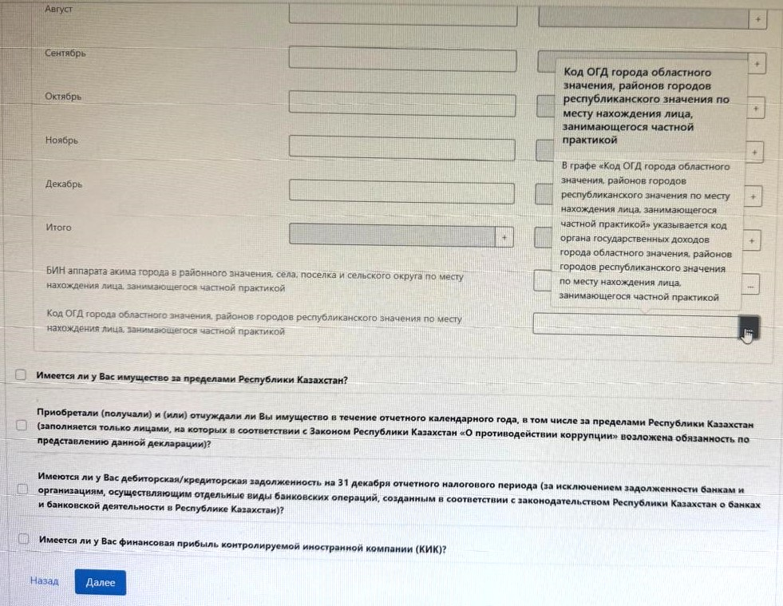

Slide 46
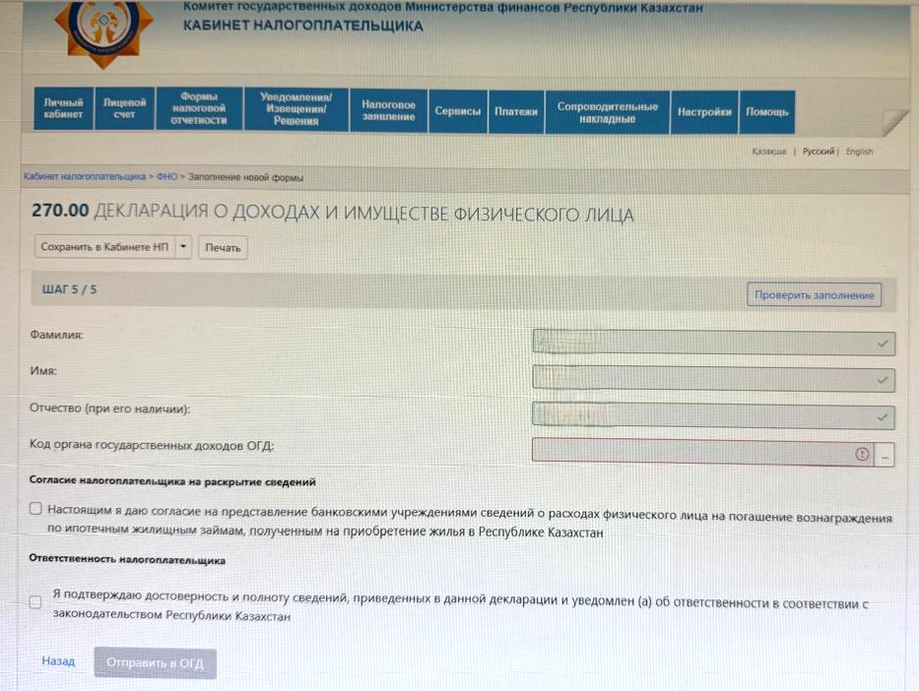

Slide 47
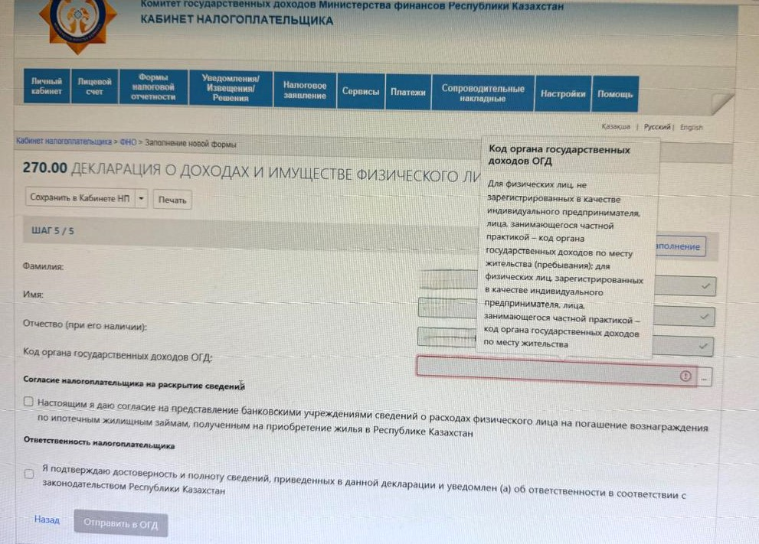

Slide 48
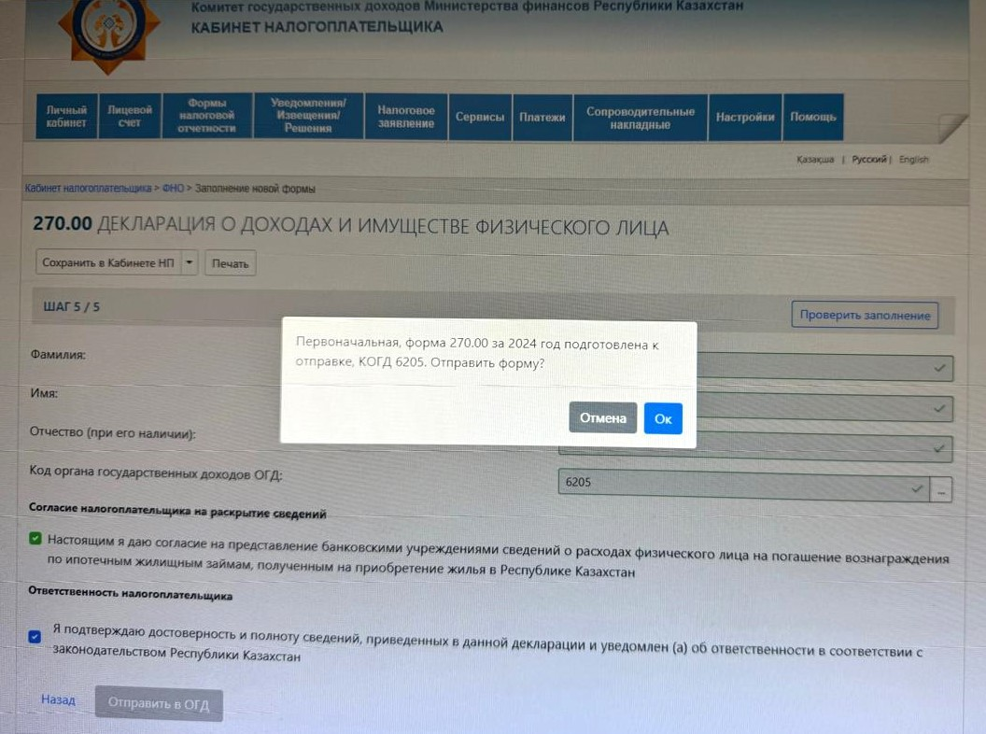

Slide 49
СПАСИБО ЗА ВНИМАНИЕ!

